Slide 1


DE Hombres y Mujeres
Apreciando las diferencias que Dios diseñó

Slide 2
¿Cómo cumplo en mi matrimonio el papel que Dios me dio….?
PREGUNTA DIFICIL…

Slide 3

¿Cómo conociste a tu esposo/a?
¿Qué fue lo primero que te atrajo de él o ella?

Slide 4
Videos….

Slide 5
1) CALEB DICE QUE CATHERINE «NO LE……»
¿Qué palabra utiliza él?
Según tu modo de pensar: ¿Qué emociones siente?

Slide 6
2) CATHERINE TAMBIÉN TIENE QUEJAS…
¿Cuáles son?
Según tu modo de pensar: ¿Por qué esas cosas son importantes para ella?

Slide 7
3) CALEB SOSPECHA QUE SU ESPOSA HABLA DE EL ANTE SUS AMIGAS…
¿Cómo se siente él acerca de eso?
Notes:
Antes de la siguiente esta el chiste de las diferencias entre Hombres y mujeres
Y la estadistica acerca de que el 70% de la gente cree que es cierto que hay muchas diferencias

Slide 8
4) GENESIS 1:27
«Y creó Dios al hombre a su imagen, a imagen de Dios lo creó; varón y hembra los creó.»
¿Por qué Dios escogió hacer eso?
Notes:
Antes de la siguiente esta el chiste de las diferencias entre Hombres y mujeres
Y la estadistica acerca de que el 70% de la gente cree que es cierto que hay muchas diferencias

Slide 9
5) PREGUNTA:
HOMBRES: ¿Qué te gusta de las mujeres?
MUJERES: ¿Qué te gusta de los hombres?
Notes:
Antes de la siguiente esta el chiste de las diferencias entre Hombres y mujeres
Y la estadistica acerca de que el 70% de la gente cree que es cierto que hay muchas diferencias

Slide 10
Efesios 5:21-33
Someteos unos a otros en el temor de Dios.
Las casadas estén sujetas a sus propios maridos, como al Señor; porque el marido es cabeza de la mujer, así como Cristo es cabeza de la iglesia, la cual es su cuerpo, y él es su Salvador. Así que, como la iglesia está sujeta a Cristo, así también las casadas lo estén a sus maridos en todo.

Slide 11
Efesios 5:21-33
Maridos, amad a vuestras mujeres, así como Cristo amó a la iglesia, y se entregó a sí mismo por ella, para santificarla, habiéndola purificado en el lavamiento del agua por la palabra, a fin de presentársela a sí mismo, una iglesia gloriosa, que no tuviese mancha ni arruga ni cosa semejante, sino que fuese santa y sin mancha.

Slide 12
Efesios 5:21-33
Así también los maridos deben amar a sus mujeres como a sus mismos cuerpos. El que ama a su mujer, a sí mismo se ama. Porque nadie aborreció jamás a su propia carne, sino que la sustenta y la cuida, como también Cristo a la iglesia, porque somos miembros de su cuerpo, de su carne y de sus huesos.

Slide 13
Efesios 5:21-33
Por esto dejará el hombre a su padre y a su madre, y se unirá a su mujer, y los dos serán una sola carne. Grande es este misterio; mas yo digo esto respecto de Cristo y de la iglesia. Por lo demás, cada uno de vosotros ame también a su mujer como a sí mismo; y la mujer respete a su marido.

Slide 14
6) EL VERSO 25 DA INSTRUCCIONES AL MARIDO Y EL 33 A LA ESPOSA…
¿Qué palabra utiliza acerca de la forma en que el esposo debe tratar a la esposa?
¿Qué palabra utiliza acerca de la forma en que la esposa debe tratar al esposo?
Notes:
Antes de la siguiente esta el chiste de las diferencias entre Hombres y mujeres
Y la estadistica acerca de que el 70% de la gente cree que es cierto que hay muchas diferencias

Slide 15
7) EL VERSO DICE QUE DIOS NOS HIZO DISTINTOS…
Según tu modo de pensar… ¿encajan las ordenes de Dios en las necesidades concretas de Hombres y Mujeres?
Notes:
Antes de la siguiente esta el chiste de las diferencias entre Hombres y mujeres
Y la estadistica acerca de que el 70% de la gente cree que es cierto que hay muchas diferencias

Slide 16
Salmos 139:16
«Tus ojos vieron mi cuerpo en gestación: todo estaba ya escrito en tu libro; todos mis días se estaban diseñando, aunque no existía uno solo de ellos.»

Slide 17
8) PREGUNTA
¿Qué dice este pasaje en cuanto al conocimiento de Dios acerca de nosotros?
Notes:
Antes de la siguiente esta el chiste de las diferencias entre Hombres y mujeres
Y la estadistica acerca de que el 70% de la gente cree que es cierto que hay muchas diferencias

Slide 18
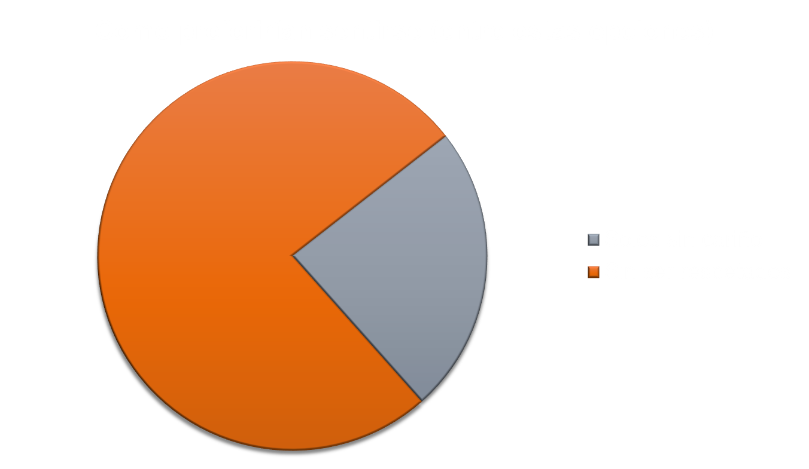
Una encuesta a hombres dice que…
Notes:
Aclarar que en realidad hubo una aclaracion y que los hombres pensaban que la falta de respecto es lo mismo que la falta de caríño.

Slide 19
9) PREGUNTA
¿Estas de acuerdo con los resultados de las preguntas?
¿te sorprenden?

Slide 20
10) PARA HOMBRES
Digan algunos comentarios generales acerca del «respeto»
¿Por qué el respeto es un tema tan importante?

Slide 21
11) PARA MUJERES
Digan algunos comentarios generales acerca de cómo sienten el amor
¿Por qué el la conexión emocional es un tema tan importante?

Slide 22
Efesios 4:29 (Bibl. Del Peregrino)
«No salga de vuestra boca ninguna palabra ofensiva, sino una palabra buena que edifique a quien lo necesite y agrade a quien la escucha.»

Slide 23
12) PREGUNTA
¿Qué enseña este pasaje respecto a la comunicación y al usar nuestras palabras para edificación?

Slide 24
FORTALECIMIENTO MATRIMONIAL
APLICACION

